Slide 1
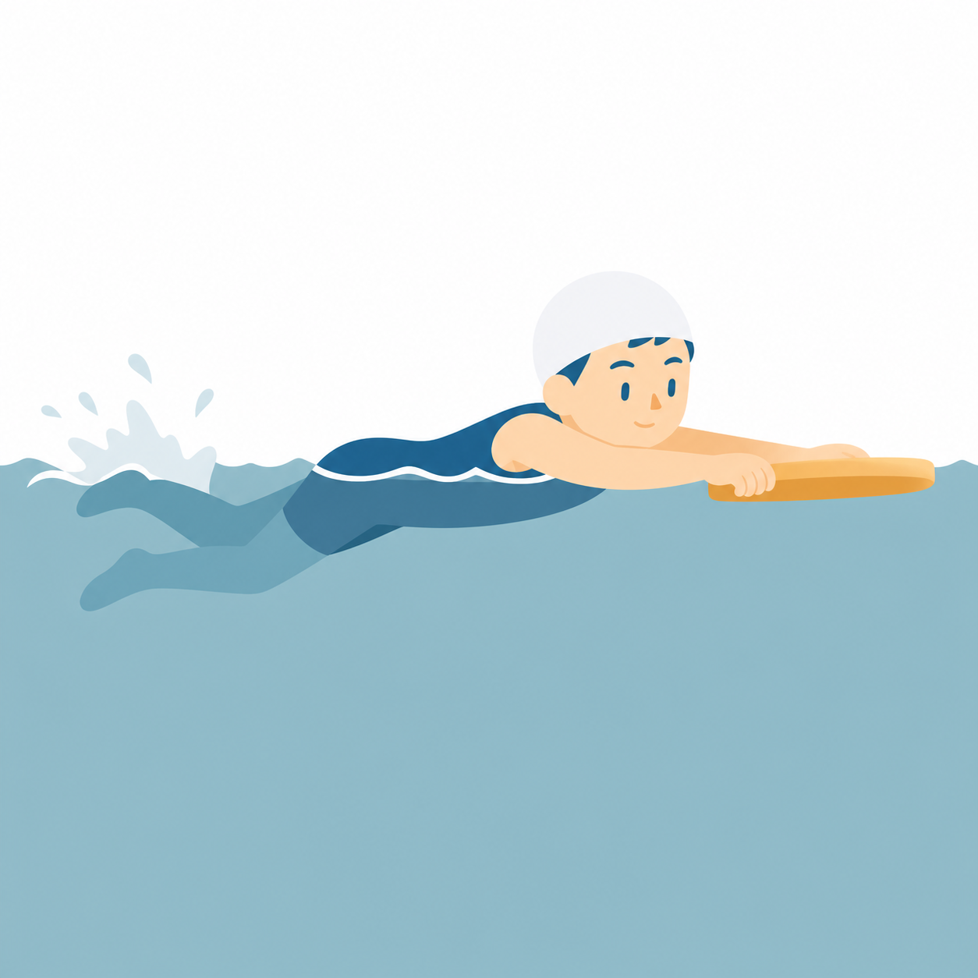
体育 学習カード 中学年（3・4年）
う
すす
う
浮いて進む・もぐる・浮く
すいえいうんどう
水泳運動
年
組
名前
たんげんの めあて
できるように なりたい こと
できたら ◎○△に 〇を つけよう
う
う
ボビング（もぐって パッ）
◎○△
だるま浮き・ふし浮き
◎○△
せう
の
背浮き
◎○△
け伸び
◎○△
あしおよ
ばん
めん
ばた足泳ぎ（ビート板）
◎○△
面かぶりクロール
◎○△
あしおよ
かえる足泳ぎ
◎○△
うまく なる コツ
みず
なか
いきは 水の 中で ゆっくり はいて、パッと すう
からだ
体を まっすぐ のばすと よく すすむ
あんぜん
きまりを まもって 安全に
まいじかん
毎時間の きろく
時 | きょうの めあて・したこと | できばえ
1 |  | ◎ ○ △
2 |  | ◎ ○ △
3 |  | ◎ ○ △
4 |  | ◎ ○ △
5 |  | ◎ ○ △
6 |  | ◎ ○ △
たんげんの ふりかえり
か
できるように なった こと・およげた きょりを 書こう
つぎ
「できた」も「できなかった」も、次の ヒント。
© School Stock｜体育 学習カード

